Slide 1
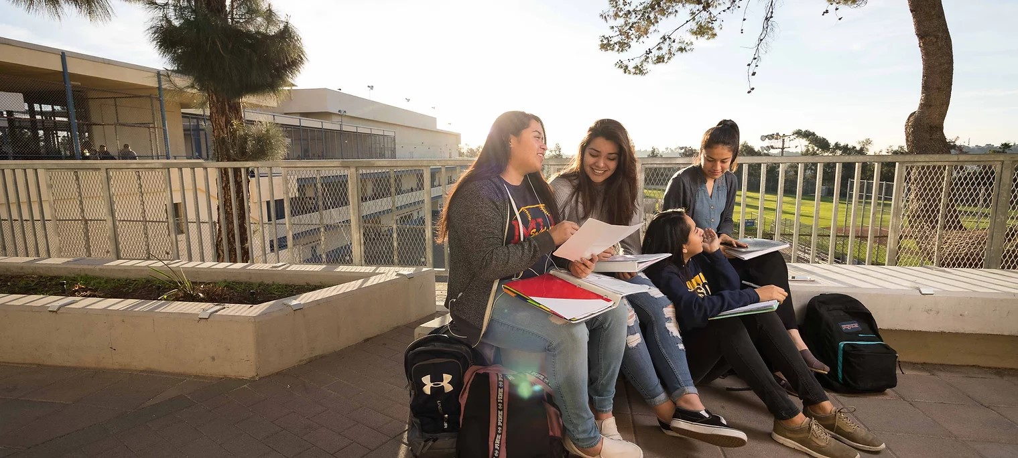


COMITÉ ASESOR DE APRENDICES DE INGLÉS
ENGLISH LEARNER ADVISORY COMMITTEE(ELAC)
LA IMPORTANCIA DE LA ASISTENCIA ESCOLAR
THE IMPORTANCE OF SCHOOL ATTENDANCE
2025-2026
Pupil Services
Child Welfare and Attendance
<<School Name>>
<<Insert Counselor Name>>, PSA Counselor
<<Insert Date>>
Notes:
English Learner Advisory Committee (ELAC)
THE IMPORTANCE OF SCHOOL ATTENDANCE
Comité Asesor de Aprendices de Inglés (ELAC)
LA IMPORTANCIA DE LA ASISTENCIA ESCOLAR

Slide 2


Student Support and Attendance Services
Servicios de Asistencia y Apoyo Estudiantil
PREPARED FAMILIES, THRIVING STUDENTS:
WHY SCHOOL ATTENDANCE MATTERS,
ESPECIALLY NOW
FAMILIAS PREPARADAS, ESTUDIANTES QUE EXCELEN:
POR QUÉ IMPORTA LA ASISTENCIA ESCOLAR,
ESPECIALMENTE AHORA

Slide 3





School staff cannot inquire about or share a family’s immigration status.
Resources are available to help families feel secure and supported.
Visit the We Are One Web page for more information.
El personal de la escuela no puede preguntar ni compartir el estado migratorio de una familia.
Hay recursos disponibles para ayudar a
las familias a sentirse seguras y apoyadas.
Visite la página Estamos Unidos para más información.

Slide 4

United
We Stand Together
Schools continue to be a safe and supportive environment for students, thanks to the collaboration between district resources and community partners.
PSA Counselors are also available to assist students and families by providing referrals and connecting them to needed resources.
Unidos
Permanecemos Juntos
Las escuelas continúan siendo un entorno seguro y de apoyo para los estudiantes, gracias a la colaboración entre los recursos del distrito y los socios comunitarios.
Los consejeros de PSA también están disponibles para ayudar a los estudiantes y las familias, brindando referencias y conectándolos con los recursos que necesiten.

Slide 5

Pupil Services and Attendance
Servicios y Asistencia Estudiantil
Support for Families from
PSA Counselors and School Staff
Apoyo para las familias por parte de
los consejeros de PSA y el personal escolar
Engage with families to address concerns and problem-solve.
Provide resources to ensure students feel safe and ready to learn.
Connect families to community services that help prevent school absences.
Link families with resources for support with healthcare, and other essential needs.
Address specific barriers affecting attendance, offering flexible support options.
Proporcionar recursos para que los estudiantes se sientan seguros y preparados para aprender.
Connect families to community services that help prevent school absences.
Conectar a las familias con servicios comunitarios que ayudan a prevenir las ausencias escolares.
Abordar problemas específicos que afectan la asistencia, ofreciendo opciones de apoyo flexibles.
Involucrar a las familias para abordar inquietudes y buscar soluciones.

Slide 6

FamilySource Program Centers
There are 19 FamilySource Centers (FSC) located across the City of Los Angeles, primarily dedicated to supporting families with children aged 5 to 17. These centers focus on advocacy and connecting families to various programs and services.
Centros del programa FamilySource
Hay 19 Centros FamilySource (FSC) ubicados en toda la Ciudad de Los Ángeles, dedicados principalmente a apoyar a familias con niños de 5 a 17 años. Estos centros se enfocan en la defensa de los derechos de las familias y en conectarlas con diversos programas y servicios.
Notes:
FamilySource: https://www.lausd.org/Page/12900

Slide 7

YouthSource/America’s Job Centers
In an effort to address the dropout rate, the Los Angeles Unified School District (LAUSD) and the City of Los Angeles Economic and Workforce Development Department (EWDD) collaborated to develop a comprehensive dropout recovery model. Established in 2012, the City Partnership program serves youth, ages 16-24 with a focus on school re-engagement and work experience opportunities. LAUSD Pupil Services and Attendance (PSA) Counselors are co-located at 14 YouthSource Centers (YSC) and three America’s Job Center of California (AJCC) to provide comprehensive services that aim to address barriers that impede school attendance and academic achievement
YouthSource/America’s Job Centers
Para abordar la tasa de deserción escolar, el Distrito Escolar Unificado de Los Ángeles (LAUSD) y el Departamento de Desarrollo Económico y Laboral de la Ciudad de Los Ángeles (EWDD) colaboraron para desarrollar un modelo integral de recuperación. Establecido en 2012, el programa City Partnership atiende a jóvenes de 16 a 24 años, enfocándose en la reincorporación escolar y la oportunidad de adquirir experiencia laboral. Los consejeros de Servicios Estudiantiles y Asistencia (PSA) del LAUSD comparten ubicación en 14 Centros YouthSource (YSC) y tres Centros de Empleo de América de California (AJCC) para brindar servicios integrales que buscan abordar las barreras que impiden la asistencia escolar y el rendimiento académico.
Notes:
YouthSource: https://www.lausd.org/Page/12918

Slide 8

Pupil Services and Attendance
Servicios y Asistencia Estudiantil
Available services include:
Counseling
Wellness centers
Referrals to basic necessities
Los servicios disponibles incluyen:
Consejería
Centros de bienestar
Referencias a recursos básicos
VA
Virtual Academy options may be available to aid regular attendance, which is crucial for learning and stability, especially now.
VA
Las opciones de la Academia Virtual pueden estar disponibles para apoyar la asistencia regular, la cual es fundamental para el aprendizaje y la estabilidad, especialmente en estos momentos.
Notes:
VIRTUAL ACADEMY
ACADEMIA VIRTUAL
https://virtualacademy.lausd.org/

Slide 9
Why School Attendance Matters
Por qué importa la asistencia escolar
School Attendance Goals
Metas de Asistencia Escolar
It is important to monitor and track when students are absent.
Es importante monitorear y dar seguimiento cuando los estudiantes están ausentes.
Missing 1 day a month can affect grades, participation, and future opportunities.
Faltar un día al mes puede afectar las calificaciones, la participación y las oportunidades futuras.
Stay engaged in learning, foster peer connections, and access essential resources like meals, counseling, and health services.
Mantenerse involucrado en el aprendizaje, fomenta las conexiones entre pares y acceda a recursos esenciales como comidas, asesoramiento y servicios de salud.
The LAUSD attendance goal is to ensure that all students are enrolled, attending, and engaged.
La meta de asistencia del LAUSD es garantizar que todos los estudiantes estén inscritos, asistan y participen.
www.lausd.org/pupilservices

Slide 10

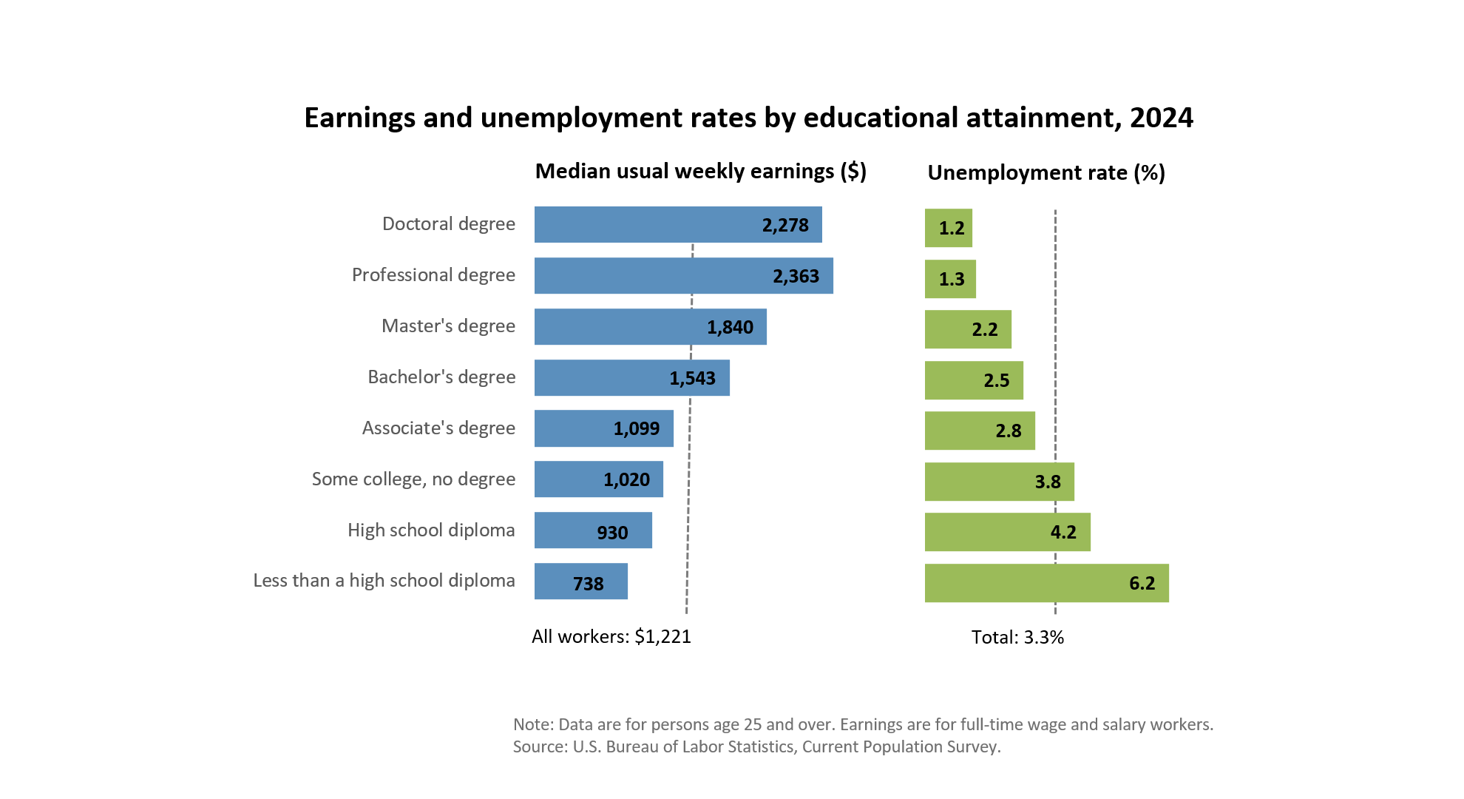

EDUCATION PAYS
LA EDUCACIÓN PAGA
Ingresos y tasas de desempleo por nivel educativo, 2024
Ganancias semanales habituales medianas ($)
Tasa de desempleo (%)
Notes:
https://www.bls.gov/emp/chart-unemployment-earnings-education.htm

Slide 11

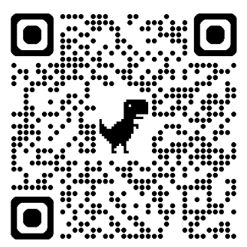
How missing school adds up
This means, your student misses out on:
Academic progress
Social interactions with peers
Classroom discussion that foster academic growth
How missing school adds up School year 180 days
2 day per month
equals to
4 weeks per school year
equals to
Over 1 school year Missed 260 days across K-12
Parent tips:
Seek support from the school staff to avoid unnecessary absences
Keep a record of your students' attendance
Scan the QR code of visit the link below Access the iAttend Parent Attendance Awareness Packet.
www.lausd.org/iattendlausd
Notes:
260 missed days across K-12
Students with Excellent attendance miss no more than 7 days per school year.*​

Slide 12
Cómo se acumulan las faltas a la escuela
Esto significa que su estudiante se pierde:
Progreso academico
Interacciones sociales con compañeros
Discusiones en el aula que fomentan el crecimiento académico
¿Cómo se acumulan las faltas a la escuela? Año escolar 180 días
2 dia por mes
es igual a
4 semanas por año
es igual a
Más de un año escolar perdido a través de K-12
Consejos para padres
Buscar apoyo para evitar ausencias innecesarias
Realice un seguimiento de las ausencias de sus estudiantes
Escanee el código QR o visite el enlace a continuación para acceder al paquete para padres iAttend sobre la asistencia escolar
www.lausd.org/iattendlausd
Notes:
Students with Excellent attendance miss no more than 7 days per school year.*​
​
The District’s goal is for ALL students to attend at a rate of 96% or higher.

Slide 13
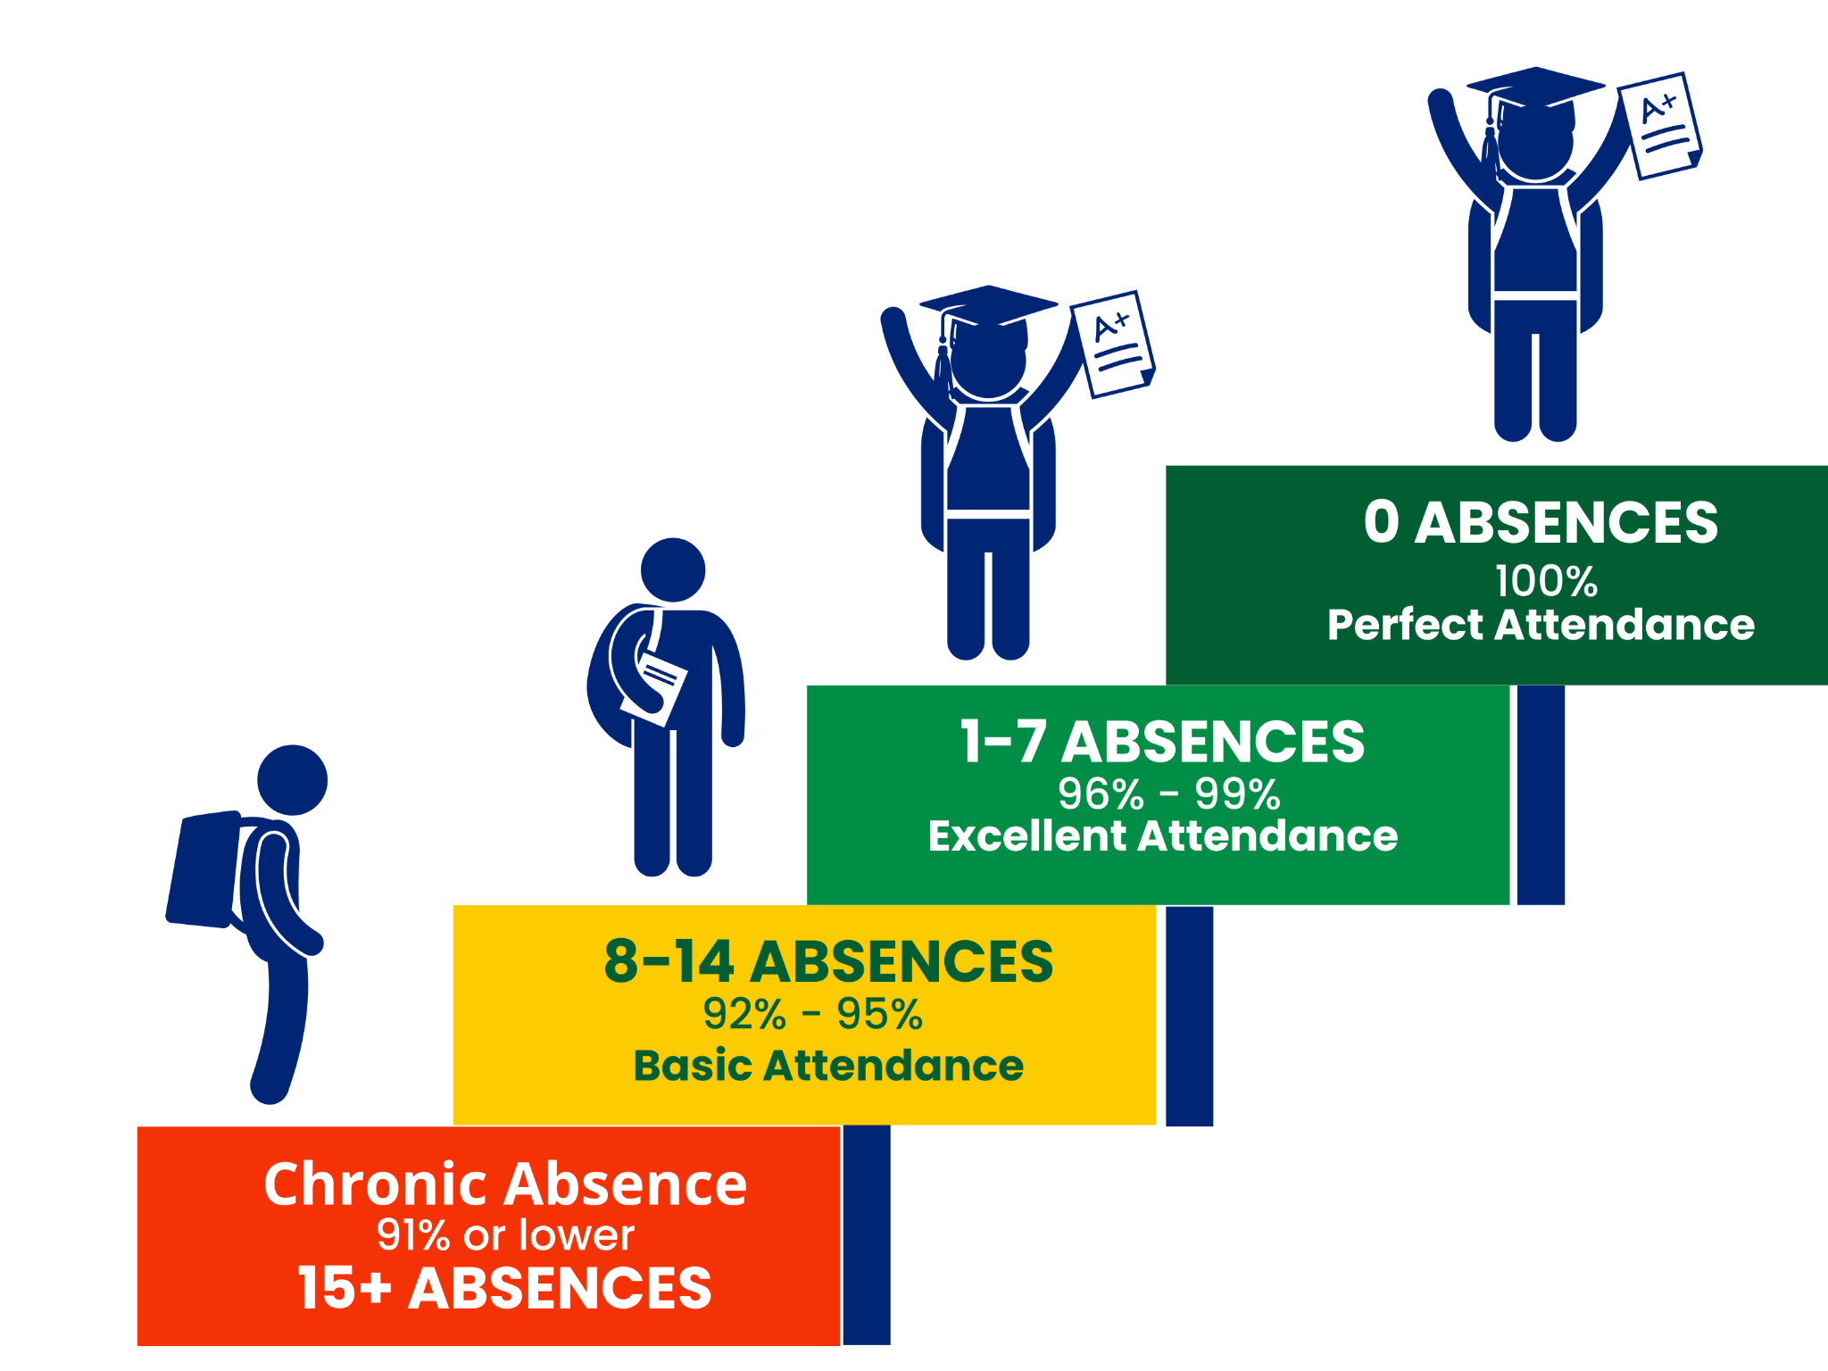

Why School Attendance Matters
Por qué importa la asistencia escolar
Parent Attendance Toolkit:
School Attendance Guide for Parents
Attendance Calendar by 25 Schools Days
Attendance Tracker for Parents
Elementary Absence Note Template
Secondary Absence Note Template
School Calendar English
School Calendar Spanish
School Year = 180 Instructional Days
August 14, 2025 - June 10, 2026
Año escolar = 180 Días de instrucción
14 de agosto 14, 2025 – 10 de junio, 2026
0 AUSENCIAS
100%
Asistencia Perfecta
Kit de Asistencia para Padres:
Guía de asistencia escolar para padres
Calendario de asistencia por 25 días escolares
Registro de ausencias para padres
Plantilla de nota de ausencia para Primaria
Plantilla de nota de ausencia para Secundaria
Calendario escolar en inglés
Calendario escolar en español
1-7 AUSENCIAS
96% - 99%
Asistencia Excelente
8-14 AUSENCIAS
92% - 95%
Asistencia Básica
Chronic Absence
91% or lower
15+ ABSENCES
www.lausd.org/pupilservices
Notes:
School Attendance Guide for Parents
Guía de asistencia escolar para padres
https://www.lausd.org/cms/lib/CA01000043/Centricity/Domain/721/School Attendance A Guide for Parents.pdf
Attendance Calendar by 25 Schools Days
Calendario de asistencia por 25 días escolares
https://www.lausd.org/cms/lib/CA01000043/Centricity/Domain/721/Attendance Calendar by 25 Days.pdf
Absence Tracker for Parents
Registro de ausencias para padres
https://www.lausd.org/cms/lib/CA01000043/Centricity/Domain/721/Attendance Tracker- Parents.pdf
Elementary Absence Note Template
Plantilla de nota de ausencia para Primaria
https://www.lausd.org/cms/lib/CA01000043/Centricity/Domain/721/Elementary_Absence_Note_Template_Rev.9.20.22 UPDATED Fillable.pdf
Secondary Absence Note Template
Plantilla de nota de ausencia para Secundaria
https://www.lausd.org/cms/lib/CA01000043/Centricity/Domain/721/Secondary_Absence_Note_Template_Rev._9.20.22 UPDATED Fillable.pdf
School Calendar English
Calendario escolar en inglés
https://www.lausd.org/cms/lib/CA01000043/Centricity/Domain/635/2025-26InstructionalCalendar.pdf
School Calendar Spanish
Calendario escolar en español
https://www.lausd.org/cms/lib/CA01000043/Centricity/Domain/635/2025-26Calendar_Spa.pdf

Slide 14
WHAT IS EXCELLENT ATTENDANCE?
¿QUÉ ES ASISTENCIA
EXCELENTE?
Students with Excellent attendance miss no more than 7 days per school year.*​
​
The District’s goal is for ALL students to attend at a rate of 96% or higher.
Estudiantes con asistencia Excelente no faltan más de 7 días por año escolar.​
La meta del Distrito es que todos los estudiantes asistan a la escuela 96% del tiempo o más.
The school attendance goal of LAUSD is for students to achieve Excellent Attendance of 96% or higher.
La meta de asistencia escolar del LAUSD es que los estudiantes logren una asistencia excelente del 96% o más.
Excellent Attendance | Basic Attendance | Chronic Absenteeism
0-7 absences 96-100% | 8-14 absences 92-95% | 15 or more absences Less than 91%
Asistencia Excelente | Asistencia Basica | Ausencias crónica
0-7 ausencias 96-100% | 8-14 ausencias 92-95% | 15 o más Ausencias Menos del 91%
*Only applicable to students enrolled 180 days
*Solo aplicable a estudiantes matriculados 180 días
Notes:
Students with Excellent attendance miss no more than 7 days per school year.*​
​
The District’s goal is for ALL students to attend at a rate of 96% or higher.

Slide 15
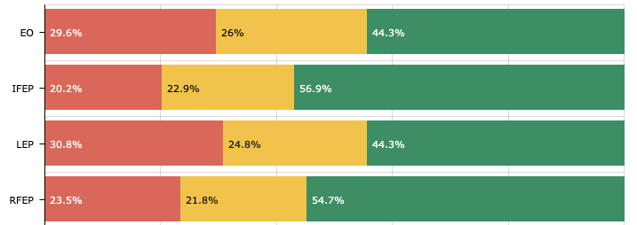
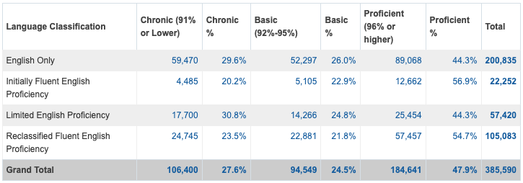
Language Classification
Clasificación de idiomas
Source: FOCUS Attendance Band Report 2024-2025 SY

Slide 16
ATTENDANCE ACHIEVEMENT AS OF <<date>>​
LOGRO DE ASISTENCIA A LA <<fecha>>
<<School’s Name>> | Chronic (91% or Lower) | Basic (92%-95%) | Excellent (96% or higher)
PERCENTAGE PORCENTAJE | <<INSERT DATA>> | <<INSERT DATA>> | <<INSERT DATA>>
# OF STUDENTS # DE ESTUDIANTES | <<INSERT DATA>> | <<INSERT DATA>> | <<INSERT DATA>>
Source: FOCUS Attendance Band Report as of <<DATE>>

Slide 17

California School Attendance Laws
Compulsory Education Law
California Education Code Section 48200
The law requires everyone between the ages of 6 and 18 years to be enrolled and attending school daily.
It is a parent/guardian responsibility to ensure the student attends school daily and on time.
Truancy (E.C. 48260) | Chronic Absenteeism
In California, truancy is defined as being absent from school for 30 minutes or more without a valid excuse on three (3) occasions. Tardies or Early Leaves in excess of 30 minutes (or more) without valid excuse count towards truancy. | In LAUSD, a student is identified as chronically absent when they miss 15 school days in one school year, whether the absences are excused, unexcused, or school suspensions. 1 to 2 absences per month = 10-20 absences per year
DON’T LOSE TRACK OF YOUR STUDENT’S ABSENCES, ABSENCES ADD UP.

Slide 18
Leyes de asistencia escolar de California
Ley de Educación Obligatoria
Código de Educación de California Sección 48200
La ley exige que todas las personas entre 6 y 18 años estén matriculadas y asistan a la escuela diariamente.
Es responsabilidad del padre/tutor garantizar que el estudiante asista a la escuela todos los días y a tiempo.
Ausentismo Escolar (E.C. 48260) | Ausentismo crónico
En California, el ausentismo escolar se define como estar ausente de la escuela durante 30 minutos o más sin una excusa válida en tres (3) ocasiones. Tardanzas o Salidas Tempranas que excedan los 30 minutos (o más) sin una excusa válida cuentan para el ausentismo escolar. | En LAUSD, un estudiante se identifica como ausente crónico cuando falta 15 días en un año escolar, ya sea que las ausencias sean justificadas, injustificadas o suspensiones escolares. 1 a 2 ausencias por mes = 10-20 ausencias por año escolar
NO PIERDA LA CUENTA DE LAS AUSENCIAS DE SU ESTUDIANTE, LAS AUSENCIAS SE AUMENTAN.

Slide 19
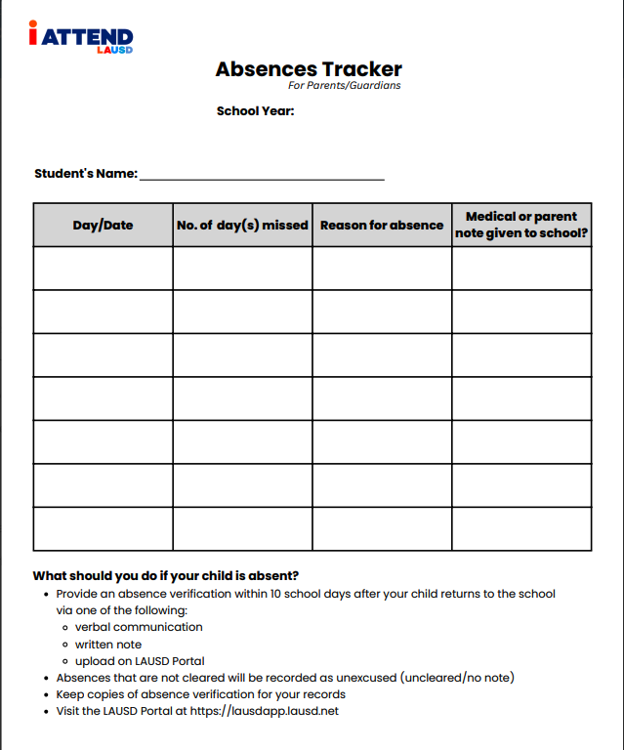
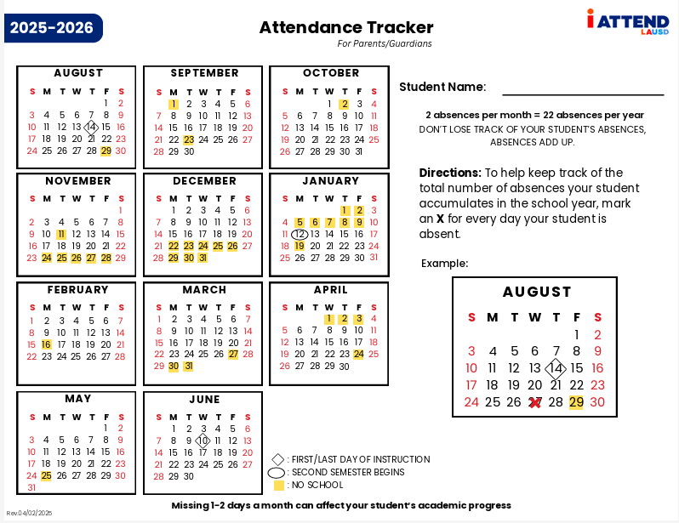
TRACKING CALENDARS FOR STUDENTS & PARENTS
CALENDARIOS DE SEGUIMIENTO PARA ESTUDIANTES Y PADRES
Notes:
Parent Attendance Tracker: https://www.lausd.org/cms/lib/CA01000043/Centricity/Domain/721/Attendance%20Tracker-%20Parents.pdf
Parent Absence Tracker: https://www.lausd.org/cms/lib/CA01000043/Centricity/Domain/721/Attendance%20Tracker-%20Parents.pdf

Slide 20


Attendance Tips for Families During Uncertain Times
Consejos de asistencia para familias en tiempos de incertidumbre
Know that schools are safe spaces for all students, regardless of immigration status.
Remember, school staff cannot share information about a family’s immigration status.
Sepa que las escuelas son espacios seguros para todos los estudiantes, sin importar su estatus migratorio.
Recuerde, el personal de la escuela no puede compartir información sobre el estado migratorio de una familia.
Communicate with the School
Keep Emergency Information Up to Date
Make sure your child’s emergency contact information is current at school.
Comunicarse con la escuela
Mantenga la información de emergencia actualizada
Asegúrese de que la información de contacto de emergencia de su hijo esté actualizada en la escuela.

Slide 21
Attendance Tips for Families During Uncertain Times
Consejos de asistencia para familias en tiempos de incertidumbre
Maintain a Routine
Keep regular bedtimes, morning routines, and meal times to help children feel secure and ready for school.
Prepare school clothes and backpacks the night before to reduce stress.
Keep School Attendance a Priority
Missing even a few days can make it harder for students to keep up and feel connected.
Let the school know right away if you anticipate absences so they can help.
Take Care of Emotional Health
Access school-based mental health services if your child seems worried or withdrawn.
Let the school know if your child is feeling anxious or stressed.
Talk to PSA Counselors, Mental Health staff, or school staff for help and resources.
Mantega una rutina
Mantenga horarios regulares para dormir, rutinas matutinas y horarios de comida para ayudar a los niños a sentirse seguros y preparados para la escuela.
Prepare la ropa escolar y las mochilas la noche anterior para reducir el estrés.
Mantenga la Asistencia Escolar como una Prioridad
Faltar incluso unos pocos días puede dificultar que los estudiantes se mantengan al día y se sientan conectados.
Informe a la escuela de inmediato si anticipa ausencias para que puedan ayudar.
Cuida la salud emocional
Acceda a los servicios de salud mental ofrecidos por la escuela si su hijo parece preocupado o retraído.
Informe a la escuela si su hijo se siente ansioso o estresado.
Hable con los consejeros de PSA, el personal de salud mental o el personal de la escuela para obtener ayuda y recursos.

Slide 22
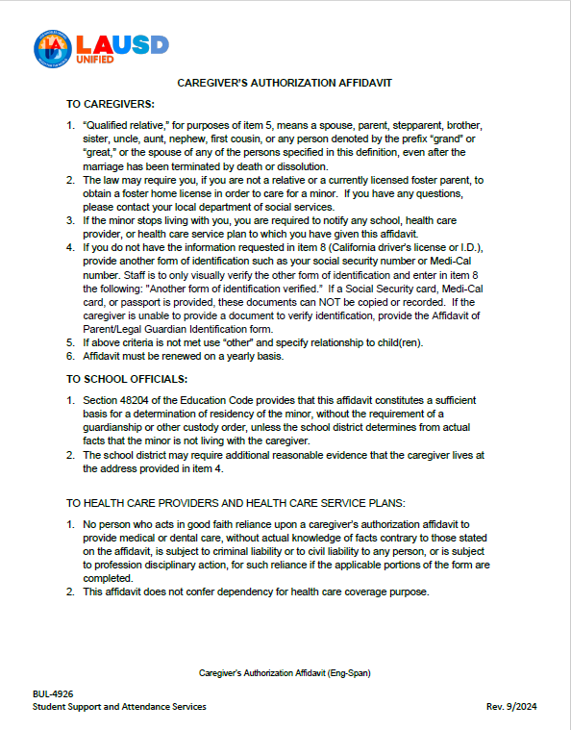
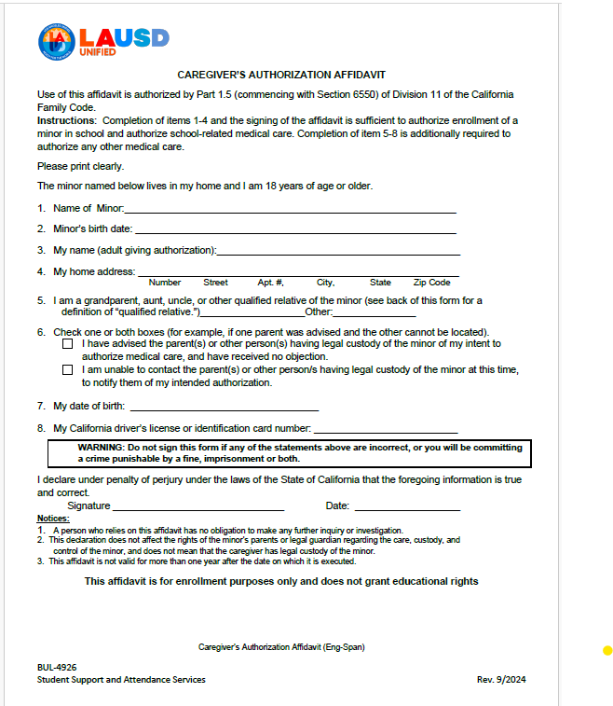
Pupil Services and Attendance
Servicios y Asistencia Estudiantil
WHAT IS A CAREGIVER AFFIDAVIT?
¿QUÉ ES UNA DECLARACIÓN JURADA DEL CUIDADOR?
It authorizes enrollment of a minor in school
Autoriza la matriculación de un menor de edad en la escuela
Authorize school-related services, including medical care, when a parent or legal guardian is unavailable
Autoriza servicios relacionados con la escuela, incluida la atención médica, cuando un padre o tutor legal no está disponible.
Complete a Caregiver’s Affidavit if someone else may need to pick up or care for your child.
Complete una Declaración Jurada del Cuidador si otra persona necesita recoger o cuidar a su hijo.
The Caregiver Authorization Affidavit is available in multiple languages.
La Declaración Jurada de Autorización del Cuidador está disponible en varios idiomas.
Notes:
The Caregiver Affidavit is available in Multiple Languages in the We Are One webpage
La Declaración Jurada del Cuidador esta disponible en varios idiomas en la página web de We Are One.
https://www.lausd.org/Page/20894#:~:text=Caregiver%27s%20Authorization%20Affidavit

Slide 23





Pupil Services and Attendance
Servicios y Asistencia Estudiantil
Why is it Important?
¿Por qué es importante?
Guarantees that students have uninterrupted access to education, even in the absence of a parent.
Garantiza que los estudiantes tengan acceso ininterrumpido a la educación, incluso en ausencia de un padre.
Offers a pathway for caregivers to advocate for the child's best interests.
Brinda a los cuidadores una vía para abogar por el bienestar del niño.
Particularly important at this moment, given the recent ICE raids and the heightened anxiety within immigrant communities.
Especialmente importante en este momento, dado los recientes operativos de ICE y la creciente ansiedad en las comunidades inmigrantes.
Promotes stability and continuity in schools for vulnerable students.
Promueve la estabilidad y continuidad en las escuelas para estudiantes vulnerables.

Slide 24
Pupil Services and Attendance
Servicios y Asistencia Estudiantil
When is it used?
¿Cuándo se usa?
When a student resides with a relative who is neither a parent nor a legal guardian.
Cuando un estudiante reside con un pariente que no es ni padre ni tutor legal.
During family emergencies or brief separations.
Durante emergencias familiares o separaciones temporales.
In situations where parents are absent due to immigration, health issues, or other personal circumstances.
En situaciones en las que los padres están ausentes por motivos de inmigración, problemas de salud u otras circunstancias personales.

Slide 25





Pupil Services and Attendance
Servicios y Asistencia Estudiantil
Who can complete
the form?
¿Quién puede
completar el formulario?
Grandparents
Abuelos
Aunts and uncles
Tías y tíos
Hermanos mayores (18+)
Older siblings (18+)
Other adults living with the student
Otros adultos que viven con el estudiante

Slide 26
Pupil Services and Attendance
Servicios y Asistencia Estudiantil
What does it include?
¿Qué incluye?
Student information
Información del estudiante
Relationship to the caregiver
Relación con el cuidador
Aunts and uncles
Signature under penalty of perjury
Firma bajo pena de perjurio
Statement confirming the student lives with the caregiver
Declaración que confirma que el estudiante vive con el cuidador

Slide 27
Pupil Services and Attendance
Servicios y Asistencia Estudiantil
Parents can:
Provide a blank copy of the affidavit to a trusted caregiver for safekeeping.
The caregiver should fill it out and submit it only when the child is under their supervision.
Los padres pueden:
Proporcionar una copia en blanco de la declaración jurada a un cuidador de confianza para su custodia.
El cuidador debe completarlo y enviarlo solo cuando el niño esté bajo su supervisión.

Slide 28




Student Support and Attendance Services
Servicios de Asistencia y Apoyo Estudiantil
Where to Access
the Form?
¿Dónde acceder
al formulario?
The Caregiver Authorization Affidavit can be found in the Resources of the WE ARE ONE webpage and is available in multiple languages.
WE ARE ONE
La Declaración Jurada de Autorización del Cuidador se puede encontrar en los Recursos de ESTAMOS UNIDOS y está disponible en varios idiomas.
Caregiver's Authorization Affidavit in Multiple Languages
Notes:
WE ARE ONE
ESTAMOS UNIDOS
https://www.lausd.org/weareone

Slide 29
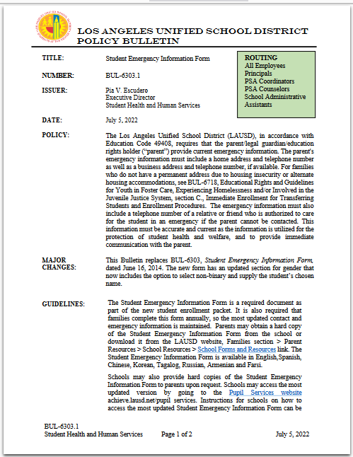

Student Support and Attendance Services
Servicios de Asistencia y Apoyo Estudiantil
WHY EMERGENCY CONTACT INFO IS CRITICAL
POR QUÉ LA INFORMACIÓN DE CONTACTO DE EMERGENCIA ES FUNDAMENTAL
WHY THIS MATTERS MORE THAN EVER
POR QUÉ ESTO ES MÁS IMPORTANTE QUE NUNCA
Accurate contact info = student safety
Every update helps schools protect and support your child
Información de contacto precisa = seguridad del estudiante
Cada actualización ayuda a las escuelas a proteger y apoyar a su hijo

Slide 30



Why Emergency Contact Info Is Critical
Por qué la información de contacto de emergencia es fundamental
In times of a health crisis, lockdown, or natural disaster, it is essential that we can swiftly communicate with families and ensure the safe release of students.
Why This Matters More Than Ever.
Emergencies happen without warning.
En tiempos de crisis de salud, confinamiento o desastre natural, es esencial poder comunicarnos rápidamente con las familias y garantizar la liberación segura de los estudiantes.
Por qué esto es más importante que nunca.
Las emergencias ocurren sin previo aviso.

Slide 31





Information for Contacting Families During Medical, Safety, or Behavioral Emergencies
Make sure to include the following:
Información para comunicarse con las familias durante emergencias médicas, de seguridad o conductuales. Asegúrese de incluir lo siguiente:
Current home address and phone number
Work contact, if available
At least one emergency contact (e.g., friend or relative)
Dirección y número de teléfono actuales
Contacto del trabajo, si está disponible
Al menos un contacto de emergencia (ej., amigo o pariente)

Slide 32



What Families Need to Do
Lo que las familias deben hacer
Complete and submit a Student Emergency Information Form each year.
Ensure only authorized adults are listed to pick up students in case of emergencies
Complete y envíe un Formulario de información de emergencia para estudiantes cada año.
Asegúrese de que solo los adultos autorizados estén en la lista para recoger a los estudiantes en caso de emergencias.
Update your contact information or address promptly if there are any changes.
Changes of address require both proof of residence and approval from the school.
Actualice su información de contacto o dirección de inmediato si hay algún cambio.
Los cambios de dirección requieren tanto prueba de residencia como aprobación de la escuela.
SEGURIDAD PRIMERO
Verify that all contact numbers are accurate.
Reach out to the school with any questions you may have during the school year.
Verifique que todos los números de contacto sean correctos.
Comuníquese con la escuela con cualquier pregunta que pueda tener durante el año escolar.

Slide 33

Cómo las familias pueden actualizar la información
How Families
Can Update Info
Option 1: Parent Portal
Opción 1: Portal de padres
Update phone numbers for existing emergency contacts
Upload documents for address changes
Actualizar los números de teléfono de los contactos de emergencia existentes
Subir documentos para cambios de dirección
https://parentportal.lausd.net
Notes:
PARENT PORTAL
PORTAL DE PADRES
https://parentportal.lausd.net

Slide 34
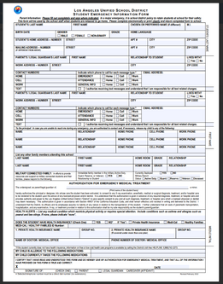

Cómo las familias pueden actualizar la información
How Families
Can Update Info
Option 2: In Person at the School
Opción 2: En persona en la escuela
Request a paper form
Submit updates with ID and proof of address (if needed)
Forms available in 8 languages at schools or the LAUSD Families website
Solicite un formulario en papel
Envíe actualizaciones con identificación y comprobante de domicilio (si es necesario)
Formularios disponibles en 8 idiomas en las escuelas o en el sitio web de LAUSD Families
https://families.lausd.org/
(Under School Forms & Resources)
(Bajo Formularios y recursos escolares)
Notes:
https://families.lausd.org

Slide 35


LAUSD Parent Student Handbook offers information on School Attendance starting on page 30. Please access the Parent Student Handbook https://www.lausd.org/Page/17131
El Manual para Padres y Estudiantes del LAUSD ofrece información sobre la asistencia escolar a partir de la página 30. Acceda al Manual para Padres y Estudiantes en https://www.lausd.org/Page/17131

Slide 36
SCHOOL ABSENCE VERIFICATION PROTOCOL:
Absence Verification
To verify absences, an absence note should be completed by the following individuals, or alternative documents may be submitted to the school:
It is the parent’s/legal guardian’s responsibility to provide documentation to verify the reason(s) for absence within 10 school days after the student returns to school in order to prevent absences from being recorded as uncleared/unexcused and counting towards truancy.
Parent/legal guardian
Doctor or medical provider
Court documents
Submit the notes or documents by the day following your absence to:
*Siblings, grandparents, cousins, other students cannot provide absence verification.
Examples: <<insert school protocol>>
The main office
Attendance office
PSA Counselor, <<insert name>>
Notes:
Provide parents/guardians with absence notes templates from your school or use the the following templates:
Elementary Student Absence Note: https://www.lausd.org/cms/lib/CA01000043/Centricity/Domain/721/Elementary_Absence_Note_Template_Rev.9.20.22%20UPDATED%20Fillable.pdf
Secondary Student Absence Note: https://www.lausd.org/cms/lib/CA01000043/Centricity/Domain/721/Secondary_Absence_Note_Template_Rev._9.20.22%20UPDATED%20Fillable.pdf

Slide 37
PROTOCOLO DE VERIFICACIÓN DE AUSENCIA ESCOLAR:
VERIFICACIÓN DE AUSENCIAS
Para verificar las ausencias, se debe completar una nota de ausencia por las siguientes personas, o se pueden presentar documentos alternativos a la escuela:
Es responsabilidad del padre/tutor legal proporcionar documentos que justifiquen la razón (o razones) de la ausencia dentro del marco de 10 días escolares después de que el estudiante regrese a la escuela, a fin de prevenir que las ausencias se documenten como injustificadas y que cuenten para el ausentismo.
Padre/tutor legal
Médico o profesional de la salud
Documentos judiciales
Entregar las notas o documentos al día siguiente de su ausencia a:
Ejemplos:<<insert school protocol>>
La oficina principal
Oficina de asistencia
Consejero de PSA, <<insert name>>
*Hermanos, abuelos, primos, otros estudiantes no pueden proporcionar verificación de ausencia.
Notes:
Provide parents/guardians with absence notes templates from your school or use the the following templates:
Elementary Student Absence Note: https://www.lausd.org/cms/lib/CA01000043/Centricity/Domain/721/Elementary_Absence_Note_Template_Rev.9.20.22%20UPDATED%20Fillable.pdf
Secondary Student Absence Note: https://www.lausd.org/cms/lib/CA01000043/Centricity/Domain/721/Secondary_Absence_Note_Template_Rev._9.20.22%20UPDATED%20Fillable.pdf

Slide 38



HOW TO PROMOTE GOOD ATTENDANCE
Communicate with the School
Contact your student’s teacher(s) and let them know how to reach you.
Ensure that your contact information is updated in our system.
Meet with teachers regularly (attend school meetings, parent conferences, IEPs).
Submit notes from physician and/or school personnel (keep copies).
Be Involved!
Make School Attendance a Priority
Monitor your student’s attendance and participation and contact the teacher to address any concerns.
Ensure your student is in school every day and on time.
Schedule all vacations and appointments during non-school hours/days​.
Maintain the student school’s bell schedule at home and handy.
Check to see that your student receiving homework from all classes.
Check in with the attendance office or PSA counselor regularly to confirm that your student attended all classes.​
Check the absence and tardy section on your child’s report card every quarter and making sure the number of absences and tardies are correct.
Help your Student Stay Healthy and Engaged
Establish routines for bedtime, waking up and showing up for class.
Identify a quiet place for your child to do school work.
Talk to your child about the importance of school attendance​.
Ask for help when you need it.
Notes:
Talk to your child about the importance of school attendance​
Ensure your student is in school every day and on time
Schedule all vacations and appointments during non-school hours/days​
Submit notes from physician and/or school personnel (keep copies)
Meet with teachers regularly (attend school meetings, parent conferences, IEPs)
Maintain a schedule for your child at home
Check to see that your child is receiving homework from all classes.​
Check in with the attendance office or PSA counselor regularly to confirm that your child attended all classes.​
Ensure that your contact information is updated in our system.
Check the absence and tardy section on your child’s report card every quarter and making sure the number of absences and tardies are correct.
Be Involved!

Slide 39
CÓMO PROMOVER LA BUENA ASISTENCIA
Comunicarse con la Escuela
Comuníquese con los maestra/os de su estudiante y déjeles saber cómo comunicarse con usted.
Asegúrese de que su información de contacto esté actualizada en nuestro sistema.
Reúnase con los maestros regularmente (asista a reuniones escolares, conferencias de padres, IEPs., etc.).
Envíe notas del médico y/o personal de la escuela (guarde copias).
¡Estar involucrado!
Haga de la asistencia a la escuela una prioridad
Supervise la asistencia y participación de su estudiante y comuníquese con el maestro para comunicar cualquier inquietud.
Asegúrese de que su estudiante esté en la escuela todos los días y a tiempo.
Programe todas las vacaciones y citas fuera del horario/días escolares.
Mantenga el horario de la escuela del estudiante en casa y a la mano.
Verifique que su estudiante reciba la tarea de todas las clases.
Consulte regularmente con la oficina de asistencia o el consejero de PSA para confirmar que su estudiante asistió a todas las clases.
Revise la sección de ausencias y tardanzas en la boleta de calificaciones de su hijo cada trimestre y asegúrese de que la cantidad de ausencias y tardanzas sea correcta.
Ayude a su estudiante a mantenerse saludable y comprometido
Establezca rutinas para acostarse, despertarse y presentarse a clase.
Identifique un lugar tranquilo para que su hijo haga el trabajo escolar.
Hable con su hijo sobre la importancia de asistir a la escuela.
Pida ayuda cuando la necesite.
Notes:
Hable con su estudiante sobre la importancia de la asistencia escolar​
Asegúrese de que su estudiante este en clase todos los días y a tiempo
Programe todas las vacaciones y citas cuando la escuela no este en sesión​
Entregue notas del personal medico y/o escuela (guardar copias)
Comuníquese regularmente con los maestros (asista a reuniones escolares, conferencias de padres, IEPs)
Mantenga un horario para su estudiante en casa
Verifique que su estudiante está recibiendo tarea de todas sus clases.​
Verifique con la oficina de asistencia o Consejero de Servicios Estudiantiles y Asistencia regularmente para confirmar que su estudiante asistió a todas las clases.​
Asegúrese que su información de contacto esta actualizada en nuestro sistema. ​
Verificar la sección de ausencias y tardanzas en la boleta de calificaciones de su estudiante cada 5 semanas y asegurarse de que el número de ausencias y tardanzas sea correcto
Este Involucrado!

Slide 40


If you or your family need assistance regarding immigration, health, wellness or housing, please call LAUSD’s Family Hotline (213) 443-1300
Si usted o su familia necesitan asistencia con respecto a inmigración, salud, bienestar o vivienda, por favor llame a la línea directa para familias de LAUSD (213) 443-1300
If you or your family need assistance regarding immigration, health, wellness, or housing, please call LAUSD’s Family Hotline.
Si usted o su familia necesitan asistencia con respecto a inmigración, salud, bienestar o vivienda, por favor llame a la Línea Directa para Familias de LAUSD.
Family Hotline
(213) 443-1300
Línea directa para las familias
(213) 443-1300
English and Spanish
Inglés y español
The hotline is now available 24 hours a day, 7 days a week.
La línea directa ahora está disponible las 24 horas del día, los 7 días de la semana.

Slide 41


EXTENDED
SUPPORT SITES
SITIOS DE SOPORTE
EXTENDIDO
The Extended Support Sites (ESS) assess student and family needs related to school enrollment, attendance, physical and mental health referrals, health insurance enrollment, legal resources and connect them with services to ensure academic success.
Los Sitios de Apoyo Extendido (ESS) evalúan las necesidades de los estudiantes y las familias relacionadas con la inscripción escolar, la asistencia, las referencias de salud física y mental, la inscripción en el seguro médico, los recursos legales y los conectan con los servicios para garantizar el éxito académico.
Region East / Región Este
Region West /Región Oeste
Region North / Región Norte
2151 N. Soto St.
Los Angeles 90032
(323) 224-3100
11380 W. Graham Pl.
Los Angeles 90064
(310) 914-2100
6621 Balboa Blvd.
Lake Balboa 91406
(818) 654-3600
Region South / Región Sur
School Enrollment Placement and Assessment (SEPA) Center /
Centro de Colocación y Evaluación de Matrícula Escolar (SEPA)
1208 Magnolia Ave.
Gardena 90247
(310) 354-3400
11339 Angelina St.
Los Angeles 90026
(213) 482-3954
8015 Van Nuys Blvd.
Panorama City 91402
(818) 909-4583

Slide 42


WE ARE HERE TO HELP
ADMINISTRATORS:
ACADEMIC COUNSELOR:
PSA COUNSELOR:
SSS COUNSELOR:
A-G COUNSELOR:
A-G COUNSELOR:
SCHOOL PSYCHOLOGIST:
PSW:
PARENT REPRESENTATIVE:
<<SCHOOL NAME>>
<<SCHOOL ADDRESS>>
<<SCHOOL PHONE NUMBER>>

Slide 43
ESTAMOS AQUÍ PARA AYUDAR
ADMINISTRADOR: <<ADMINISTRATOR’S NAME>>​
CONSEJERO ACADÉMICO: <<COUNSELOR’S NAMES>>​
CONSEJERO PSA: <<PSA NAME>>​
​​CONSEJERO SSS: <<SSS NAME>>
​CONSEJERO A-G : <<A-G NAME>>
PSICÓLOGO ESCOLAR: <<NAME HERE>>
​PSW: <<NAME HERE>>
REPRESENTANTE DE PADRES: <<NAME HERE>>
<<School Name>>
<<School Address>>
<<School telephone number>>

Slide 44
Pupil Services
Child Welfare and Attendance
Thank you!
¡Gracias!

